Slide 1


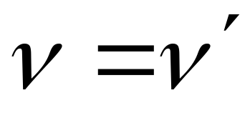

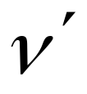
讨论
人耳听到的声音的频率与声源的频率相同吗？
接收频率——单位时间内观测者接收到的振动次数或完整波数。
发射频率
接收频率
只有波源与观察者相对静止时才相等。

Slide 2
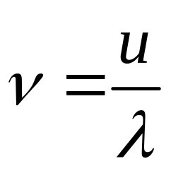
当波源S和接收器R有相对运动时, 接收器所测得的频率v_{R}不等于波源的振动频率v_{s}的现象叫多普勒效应。
设波源在静止时频率为 ——v
v 表示波源在单位时间内振动的次数，或在单位时间内发出的完整波数目。
波传播的速度
波传播的波长

Slide 3
v_{s}
v_{o}
相对运动参考系 : 媒质
S
·
·
R
地面是绝对参考系，媒质是相对参考系。
观察者测到的波的传播速度=
观察者相对媒质的传播速度
+波在媒质中的传播速度
波长=波在一个周期的时间内相对于媒质移动的距离

Slide 4
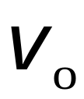
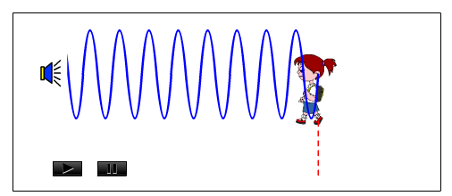
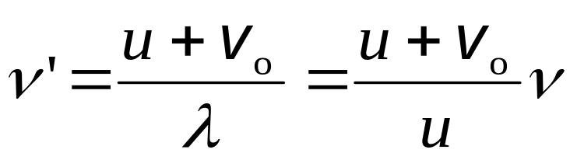
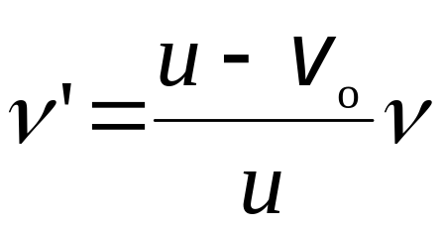
一、波源不动，观察者相对介质以速度 运动
观察者接收的频率
观察者向波源运动
观察者远离波源

Slide 5
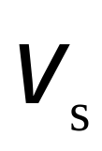
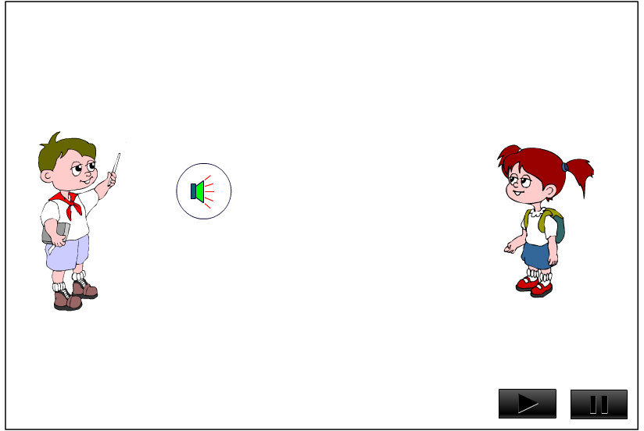
二、观察者不动，波源相对介质以速度 运动

Slide 6
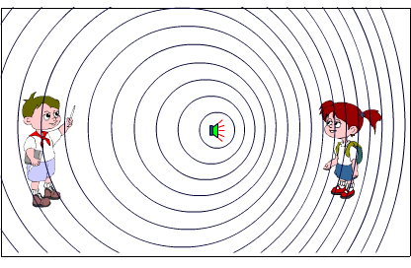

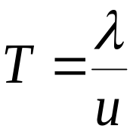


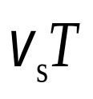
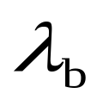
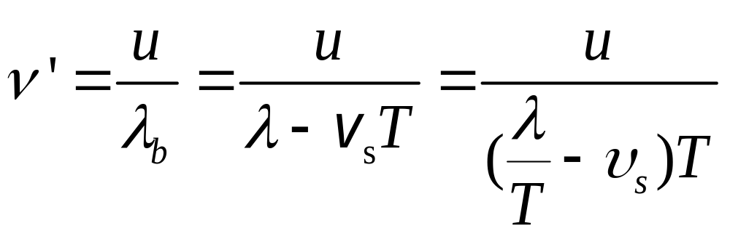
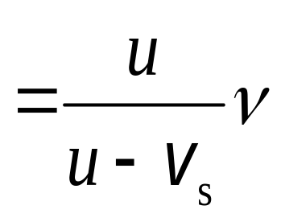
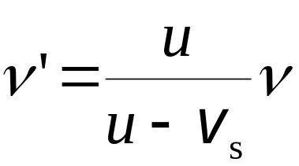
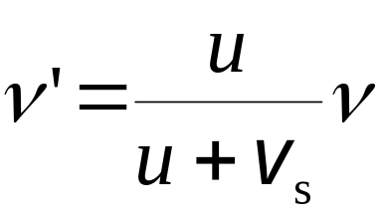
A
观察者接收的频率
波源向观察者运动
波源远离观察者

Slide 7
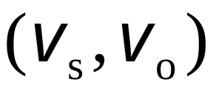
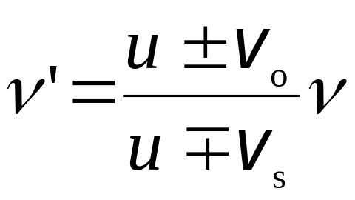
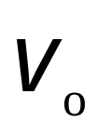
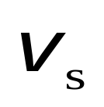

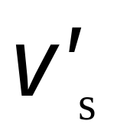
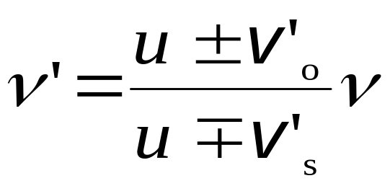
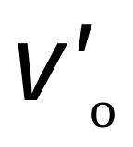


三、 波源与观察者同时相对介质运动
观察者向波源运动 + ，远离 .
波源向观察者运动 ，远离 + .
若波源与观察者不沿二者连线运动

Slide 8
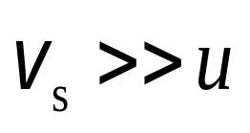



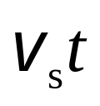
当 时，所有波前将聚集在一个圆锥面上，波的能量高度集中形成冲击波或激波，如核爆炸、超音速飞行等。
多普勒效应的应用
1）交通上测量车速；
2）医学上用于测量血流速度；
3）天文学家利用电磁波红移说明大爆炸理论；
4）用于贵重物品、机密室的防盗系统；
5）卫星跟踪系统等。

Slide 9



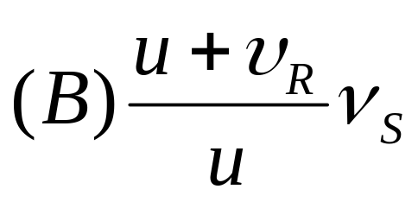
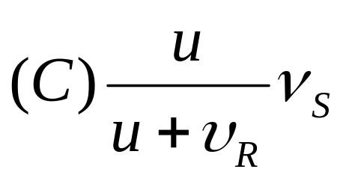
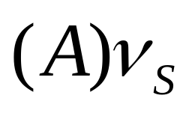
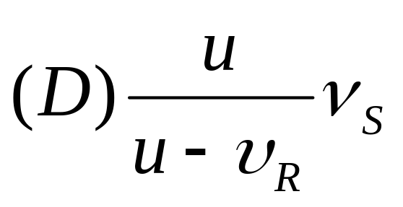

例： 设声波在媒质中的传播速度为 ，声源的频率为 ，若声源S不动，而接收器R相对于媒质以速度
沿着S、R连线向着声源S运动，则位于S、R连线中点的质点P的振动频率为：

